Slide 1
工程实践与科技创新 IV
组员：陈浩南、余北辰、管仁阳

Slide 2
目录
数据与预处理
模型
评估

Slide 3
目录
数据与预处理
模型
评估

Slide 4
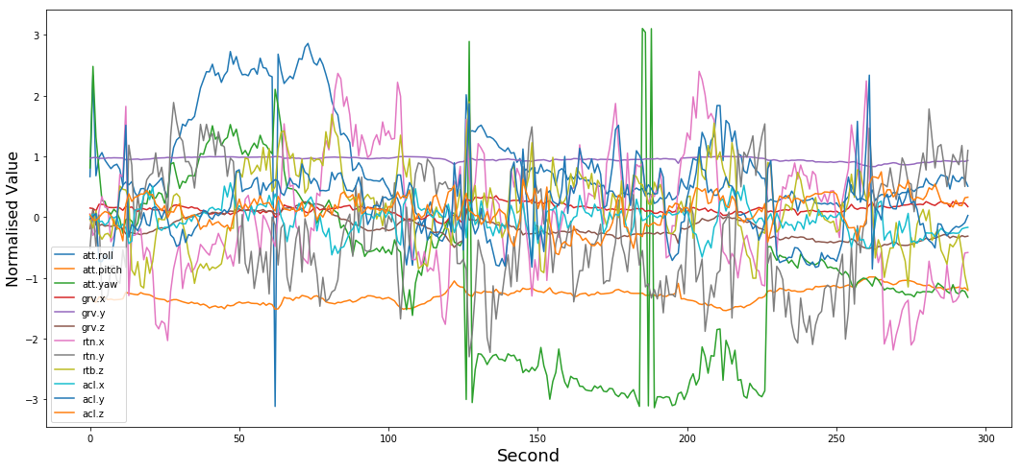
数据与预处理
训练数据集：MotionSense（24名参与者、6种活动、12个特征）

Slide 5
数据与预处理
数据预处理：
The first and the last 30s were removed from the start of the data
Use filter to remove outliers and impulse noise
Sensor data anonymization

Slide 6
目录
数据与预处理
模型
评估

Slide 7
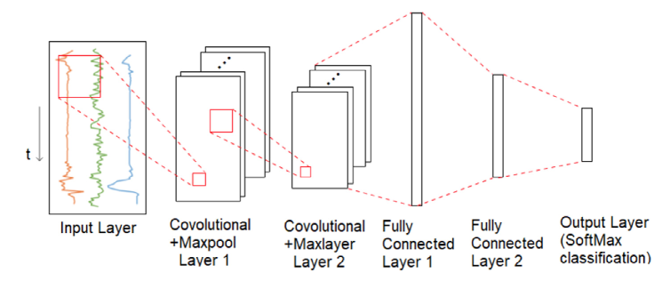
模型: Encoder
Convolutional Neural Network：
Multi-dimensional simultaneous input
2 Layer conv + 2 layer FC
Ideas：
Fix-width, learnable-height Kernel
Projection for every moment

Slide 8

模型: Decoder
LSTM

Slide 9
目录
数据与预处理
模型
评估

Slide 10
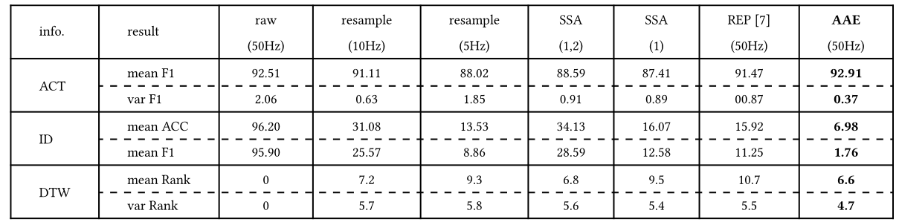
评估:
The trade-off between recognizing the activity of a user and
concealing their identity

